Slide 1
Identifikácia zručnosti používateľa na webe
Martin Mokrý
vedúci: Róbert Móro

Slide 2

Experti
Základné metriky
Sekvencie pohľadu
Klasifikátor
Rekurentné metriky
Začiatočníci

Slide 3
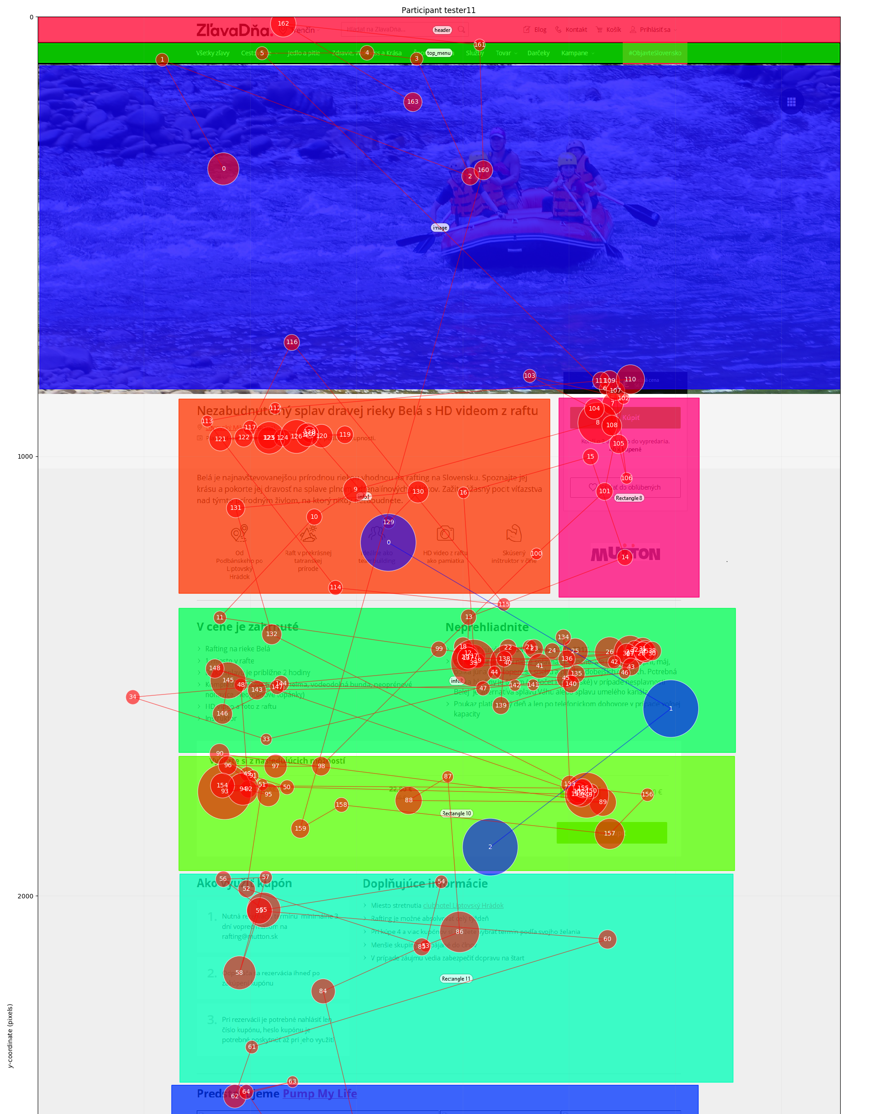
Dáta z experimentu
15 – participantov
5 úloh
Vysledok: 8 * 5 = 40 vzoriek
Je vhodné to downsamplovať takýmto spôsobom?
Notes:
Experiment pozostaval z 5tich uloh vsetky mali single page riesenie, aby sa z nich dali dobre extrahovat vzory. Nakonic vyplnili jednoduchy dotaznkik, ci navsevuju tuto stranku alebo stranky podobneho typu:
Urcenie zrucnosti
Ako som urcil ze je pouzivatel zrucny na danej stranke- ci niekto navstevuje stranku, navstevuje podobne stranky
Vymenovat dovody preco som nakoniec niektorych participantov vyhodil:
- 1 nevyplnil dotaznik
- 2 sa zacal pocas experimentu aktualizovat chrome
9 nenavstivilo stranku ani raz a 4 ju navstevuju menej ako raz za mesiac
Nakoniec teda 12 participantov – tych som downsapmplov niektorzch nahodne, niektorzch co nesplnili nahodne vzbranu ulohu
zostalo mi teda 8 – 4 a 4
To je v podstate 8 *5 = 40 vzoriek
Je vhodné to downsamplovať takýmto spôsobom? Alebo to treba skusit viacej krat anhodne? A ci to ma vobec zmysel taketo nieco riesit ked mam tak malod at
Tieto data som zostrotil a vypocital vsetky spominane typy feature a tu sa dostavam k dalsej dileme

Slide 4
Vyhodnotenie
Základné metriky:
Accuracy:0.85 Precision: 0.831565656566 Recall: 0.926666666667
Najlepšie metriky: mean_pupil_velocity, max_saccade_speed, stddev_path_distance start_distance, end_distance
Rozdiely medzi participantami nie sú veľké. Môže to byť až také presné? Nie je to traktor, tank problém?
Akým smerom sa uberať ďalej?
analýza dát?
návrh experimentu?
Notes:
Natrenoval som 3 modely:
2 vcelku zle:
0.41 0.35 0.22 0.41
0.49 0.575882352941 0.36 0.52
Ale jeden vynimocne dobry
A take dobre vzsledkz bz nemali bzt, ked royidelz nie su ay take velke.
Rozlisovali traktory a tanky a velmi dobru uspesnost mali, a ked zacali analyzovat najlepsie atributy, tak zistili, ze to najviac ovplzvnuje svetlost obrazku, lebo traktory boli vzdy odfotene na poli za slnecneho dna a tanky v sere v lese. Viem si to nejak overit ze nemam rovnaky problem?
Dalsia taka otazka je ze akym smerom sa teraz uberat, ci zacat planovat experiment rovno? A ak nie, ze co by sa dalo zaujimave skusat? Ake obmedzenia si klast? Ze napr riesit len zaciatok nahravky a nie celu aby som uz kvazi nie v real time ,ale v relativne kratkom case vedel indetifikovat nezrucnych pouzivatelov
Popripade akym sposobom modely kombinovat - ci si nastavit jeden ako baseline a skusat kombinacie najlepsich samostatnych rieseni, alebo skusit robit featury engineering nad tym este

Slide 5
Zhrnutie otázok
Je vhodné pri downsamlingu odstraňovať ľa tých čo nesplinili úlohu?
traktor, tank problém?
Akým smerom sa uberať ďalej?
Doplňújúca: Ako by sa dala lepšie zistiť úroveň doménovej zručnosti?
analýza dát?
návrh experimentu?

